Slide 1

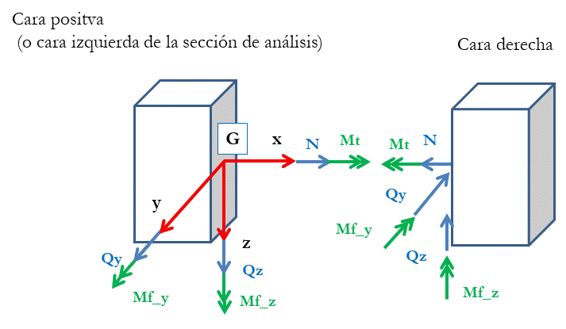
Esfuerzos internos
Rd(x)=N(x)i+Qy(x)j+Qz(x)k
Md(x)=Mt(x)i+Mfy(x)j+Mfz(x)k
N(x): esfuerzo normal
Qy(x); Qz(x): esfuerzos de corte, cortantes, cizalladura
Mt(x): momento torsor
Mfy(x); Mfz(x): momento flectores

Slide 2
Esfuerzos internos
Convención de signos: esfuerzos positivos
Los esfuerzos los consideramos positivos cuando sus respectivos vectores hacen proyección positiva respecto de los ejes coordenadas de la cara positiva.
Los diagramas los dibujamos coincidiendo su signo con el eje correspondiente, perpendicular al eje de la barra.

Slide 3
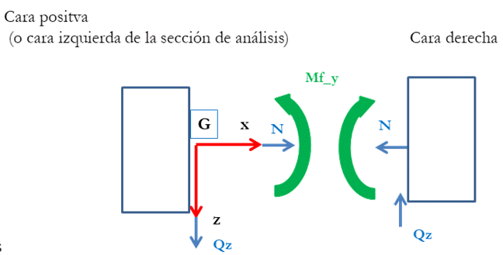
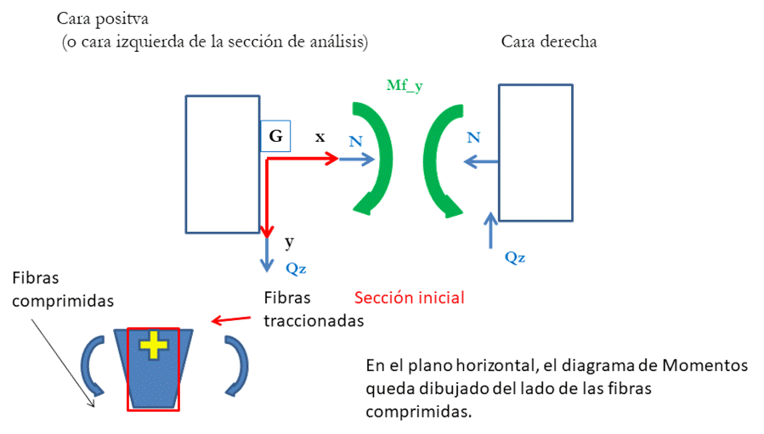
Esfuerzos internos
Esfuerzos positivos
Plano Vertical X-Z
Esfuerzos positivos
Plano Horizontal X-Y
Mf_z
Mt
Mt
Qy
Qy

Slide 4
Esfuerzos internos
Esfuerzos positivos Plano Horizontal Plano X-Y
Mf_z
qy(x)
Mt
Mt+dMt
Mf_z+dMf_z
Mt
Qy
Qy
Qy+dQy

Slide 5



Esfuerzos internos
Esfuerzos positivos Plano Horizontal Plano X-Y
-Mt+Mt+dMt+mt(x)*dx=0
$\frac{dMt}{dx}$=-mt(x)
Mf_z
qy(x)
Mt
Mt+dMt
-Qy+Qy+dQy+qy(x)*dx=0
$\frac{dQy}{dx}$=-qy(x)
A
Mf_z+dMf_z
-Mf_z+Mf_z+dMf_z+Qy(x)*dx=0
$\frac{dMf_z}{dx}$=-Qy(x)
Qy
Qy+dQy
dx
x
y

Slide 6
Esfuerzos internos
Viga puente grúa
A: Desplazamientos x, y, z y giro tita_x impedidos
Pz
Py
B: Desplazamientos y, z impedidos. Desplazamiento x libre.
L/10
A
L/4
Px
B
x
Carga de frenado Px = 5 kN
Peso del carro Pz = 50 kN
Fuerza de bamboleo Py = 10 kN
L = 6 m
*Peso de la viga AB q=1 kN/m
z
y

Slide 7
Esfuerzos internos
x
Pz
Plano Vertical
z
A
L/4
Px
B
N
Px
Pz/4
+ corte debido a carga distribuida
Qz
¾*Pz
+ My debido a carga distribuida
My
3/16*Pz*L

Slide 8
Esfuerzos internos
x
Py
Plano Horizontal
B
y
A
L/4
Mt=Py*L/10
A: Desplazamientos x, y, z y giro tita_x impedidos
Mt
Py*L/10
Py/4
Qy
¾*Py
Mz
3/16*Py*L

Slide 9
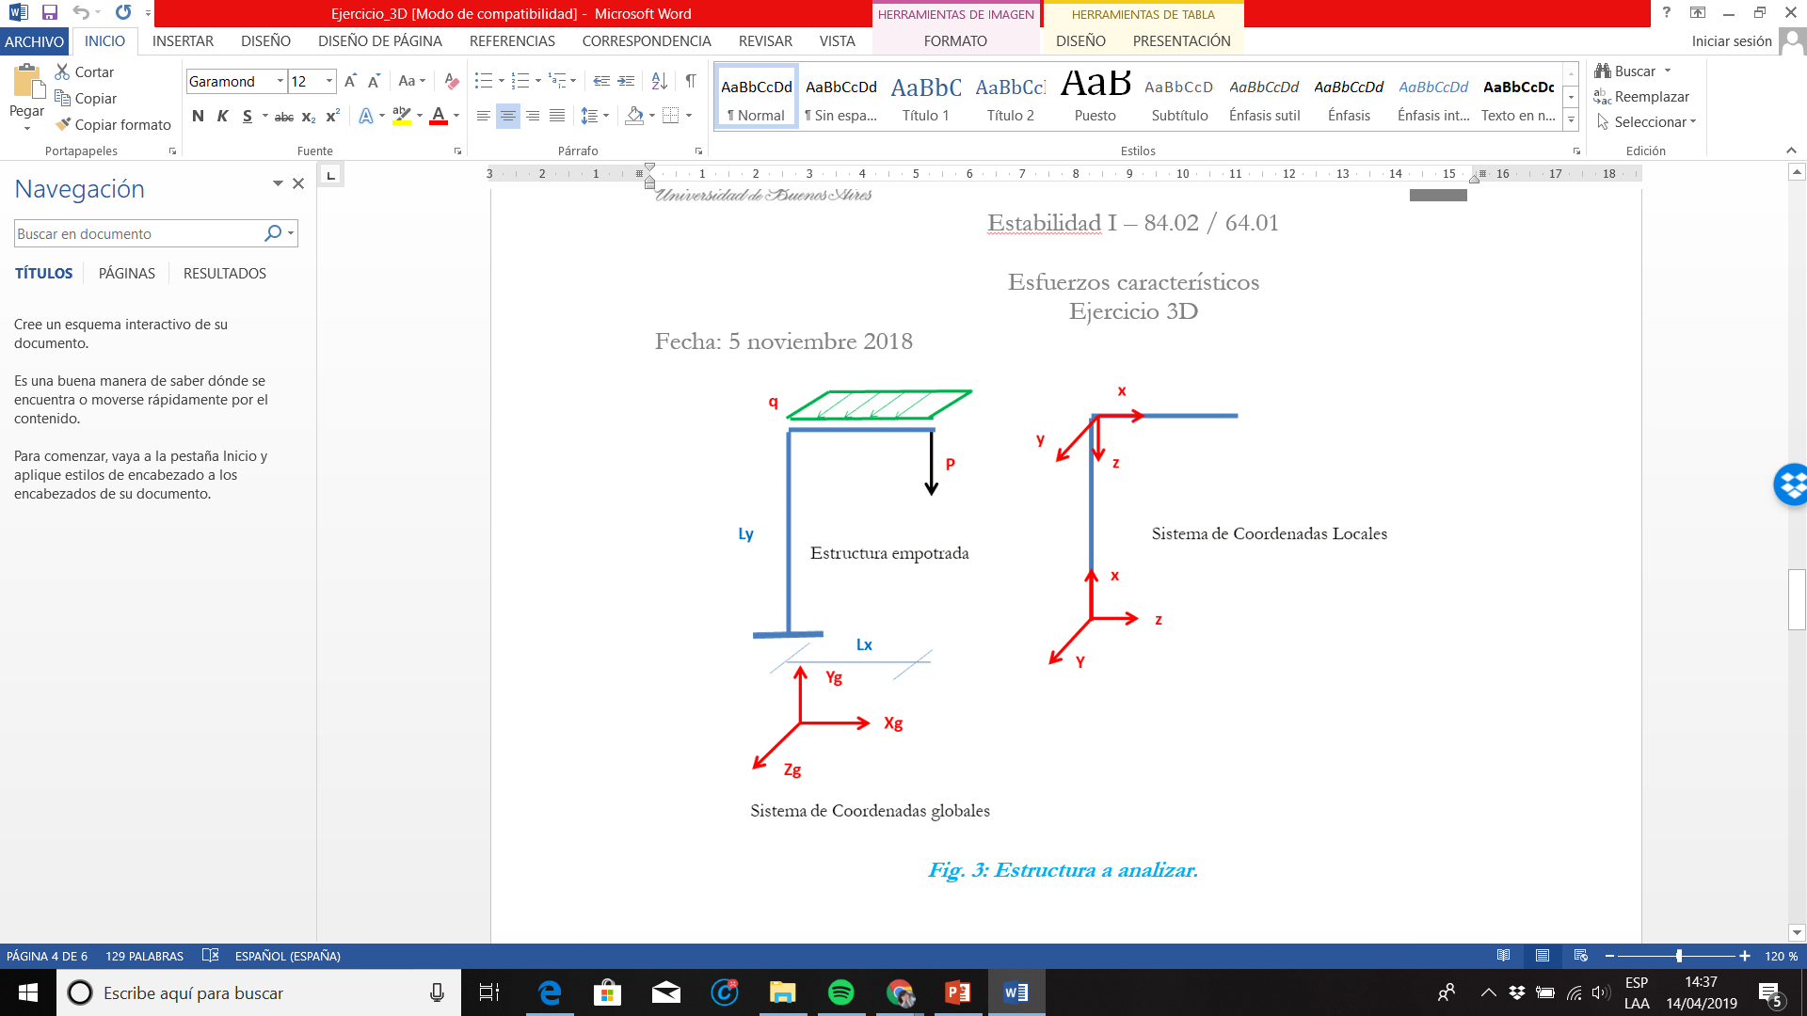
Esfuerzos internos
Ejemplo 3D
A
A

Slide 10
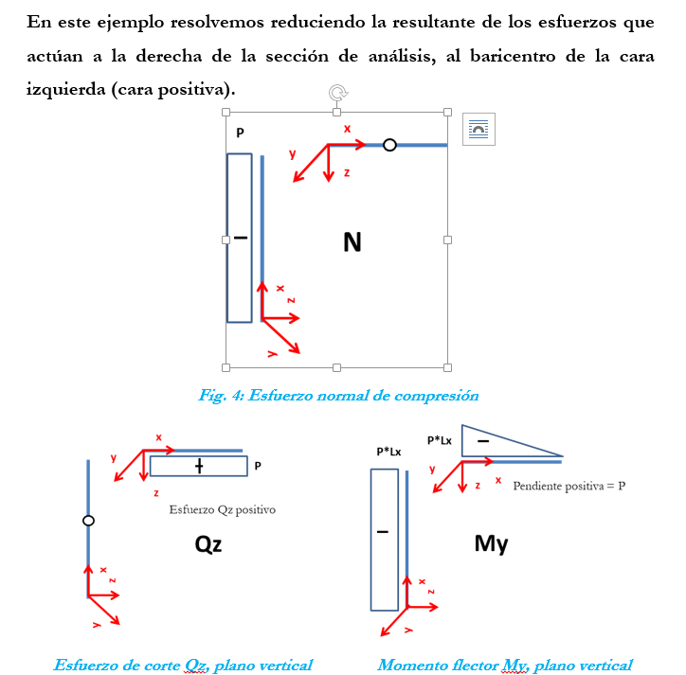
Esfuerzos internos
Ejemplo 3D
Esfuerzos Positivos

Slide 11
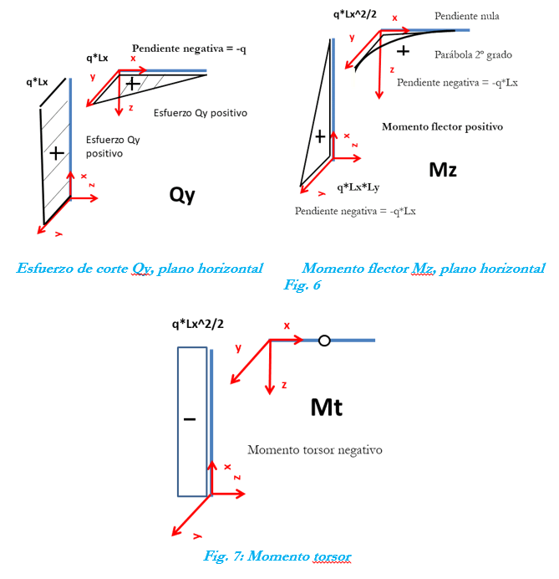
Esfuerzos internos
Ejemplo 3D
Esfuerzos Positivos

